Slide 1
Spark模型
济宁慧与产学研基地

Slide 2
大纲
1、Spark 编程模型
2、RDD简介
3、RDD 基础数据类型
4、转换与操作
5、RDD 缓存

Slide 3
1、Spark 编程模型
应用程序（Application）： 基于 Spark 的用户程序，包含了一个 Driver Program 和集群 中多个的 Executor；
驱动程序（Driver Program）：运行 Application 的 main()函数并且创建 SparkContext， 通常用 SparkContext 代表 Driver Program；
执行单元（Executor）： 是为某 Application 运行在 Worker Node 上的一个进程，该进 程负责运行 Task，并且负责将数据存在内存或者磁盘上，每个 Application 都有各自独立 的 Executors；
集群管理程序（Cluster Manager）： 在集群上获取资源的外部服务(例如：Standalone、 Mesos 或 Yarn)；
操作（Operation）：作用于 RDD 的各种操作分为 Transformation 和 Action；

Slide 4
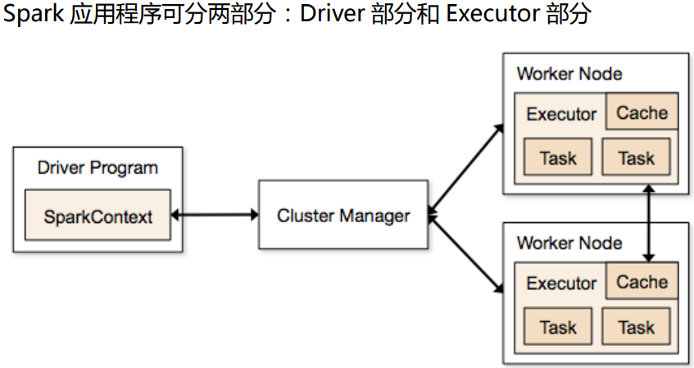
1、Spark 编程模型

Slide 5
2、RDD简介
首先了解，RDD(Resilient Distributed Datasets),弹性分布式数据集，RDD 是 Spark 的最基本抽象,是对分布式内存的抽象使用，实现了以操作本地集合的方式来 操作分布式数据集的抽象实现。RDD 是 Spark 最核心的东西，它表示已被分区，不可变的并能 够被并行操作的数据集合，不同的数据集格式对应不同的 RDD 实现。RDD 必须是可序列化的。 RDD 可以 cache 到内存中，每次对 RDD 数据集的操作之后的结果，都可以存放到内存中，下 一个操作可以直接从内存中输入，省去了 MapReduce 大量的磁盘 IO 操作。这对于迭代运算比 较常见的机器学习算法, 交互式数据挖掘来说，效率提升非常大。
RDD 最适合那种在数据集上的所有元素都执行相同操作的批处理式应用。在这种情况下， RDD 只需记录血统中每个转换就能还原丢失的数据分区，而无需记录大量的数据操作日志。所 以 RDD 不适合那些需要异步、细粒度更新状态的应用 ，比如 Web 应用的存储系统，或增量 式的 Web 爬虫等。对于这些应用，使用具有事务更新日志和数据检查点的数据库系统更为高 效。

Slide 6
3、RDD基础数据类型
目前有两种类型的基础 RDD：
并行集合（Parallelized Collections）：接收一个已经存在的 Scala 集合，然后进行各种并行计算。
Hadoop 数据集（Hadoop Datasets）：在一个文件的 每条记录上运行函数。只要文件系统是 HDFS，或者 hadoop 支持的任意存储系统即可。

Slide 7
3、RDD —— 并行化集合
并行化集合是通过调用 SparkContext 的 parallelize 方法，在一个已经存在的 Scala 集合上创建的（一个 Seq 对象）。集合的对象将会被拷贝，创建出一个可以被并行操作的分布式数据集。
例如，下面的解释器输出，演示了如何从一个数组创建一个并行集合。
val rdd = sc.parallelize(Array(1 to 10)) 根据能启动的 executor 的数量来进行切分 多个 slice，每一个 slice 启动一个 Task 来进行处理。 val rdd = sc.parallelize(Array(1 to 10), 5) 指定了 partition 的数量。

Slide 8
3、RDD —— Hadoop 数据集
Spark 可以将任何 Hadoop 所支持的存储资源转化成 RDD,如本地文件（需要网络文件系统， 所有的节点都必须能访问到）、HDFS、Cassandra、HBase、Amazon S3 等，Spark 支持文本 文件、SequenceFiles 和任何 Hadoop InputFormat 格式。
使用 textFile()方法可以将本地文件或 HDFS 文件转换成 RDD
支持整个文件目录读取，文件可以是文本或者压缩文件(如 gzip 等，自动执行解压缩并加载 数据)。如 textFile（”file:///dfs/data”）
支持通配符读取,例如： val rdd1 = sc.textFile("file:///root/access_log/access_log*.filter")

Slide 9
4、转换与操作
对于 RDD 可以有两种计算方式：转换（返回值还是一个 RDD）与操作（返回值不是一个 RDD）
转换(Transformations) (如：map, filter, groupBy, join 等)，Transformations 操作是 Lazy 的，也就是说从一个 RDD 转换生成另一个 RDD 的操作不是马上执行，Spark 在遇到 Transformations 操作时只会记录需要这样的操作，并不会去执行，需要等到有 Actions 操 作的时候才会真正启动计算过程进行计算。
操作(Actions) (如：count, collect, save 等)，Actions 操作会返回结果或把 RDD 数据写到 存储系统中。Actions 是触发 Spark 启动计算的动因。

Slide 10
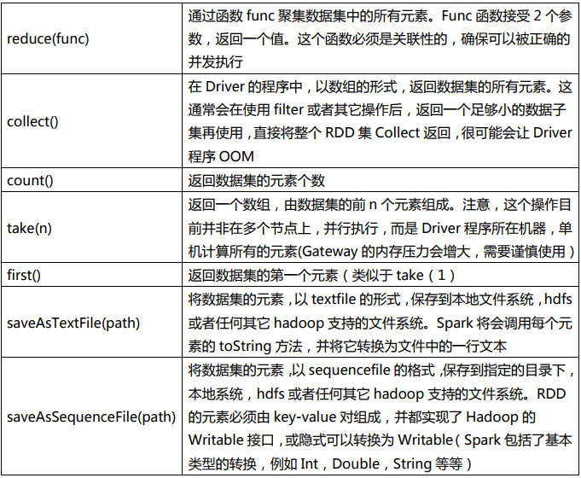
4、转换

Slide 11
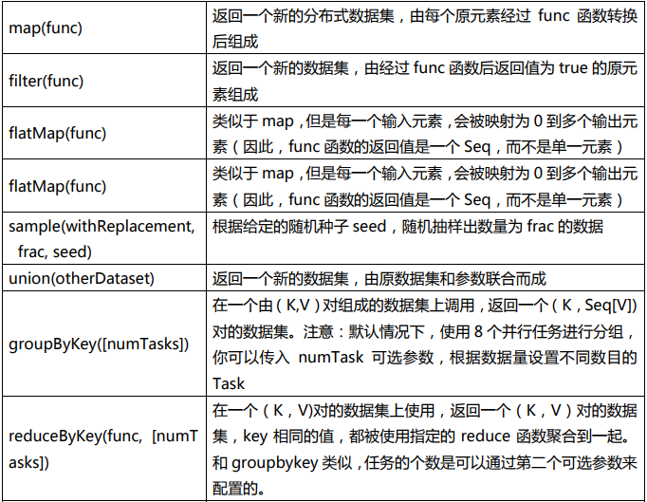
4、操作

Slide 12
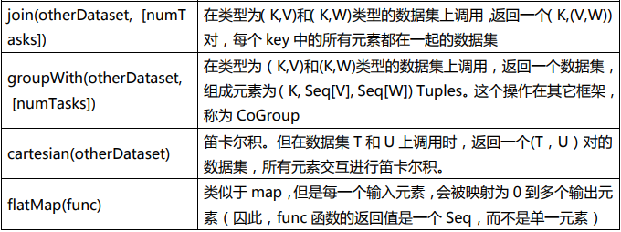
4、操作

Slide 13
5、RDD 缓存
Spark 可以使用 persist 和 cache 方法将任意 RDD 缓存到内存、磁盘文件系统中。缓存 是容错的，如果一个 RDD 分片丢失，可以通过构建它的 transformation 自动重构。
Spark 中，RDD 类可以使用 cache() 和 persist() 方法来缓存。cache()是 persist()的特例，而 persist ()可以指定一个 StorageLevel（缓存策略）。

